Slide 1

TRƯỜNG ĐẠI HỌC CẦN THƠ
KHOA CÔNG NGHỆ THÔNG TIN VÀ TRUYỀN THÔNG
BÁO CÁO NGHIÊN CỨU KHOA HỌC
TSV2020-48
Đề tài: MẠNG XÃ HỘI CHO SINH VIÊN TRƯỜNG ĐẠI HỌC CẦN THƠ
Giáo viên hướng dẫn: PHẠM NGỌC QUYỀN |  | Sinh viên thực hiện: Trần Thanh Phụng - Lê Minh Nghĩa Lê Ngọc Đức - Đỗ Thị Ngọc Nguyên

Slide 2
NỘI DUNG
1
GIỚI THIỆU
2
NỘI DUNG VÀ KẾT QUẢ THỰC HIỆN
3
KẾT LUẬN VÀ HƯỚNG PHÁT TRIỂN
4
DEMO CHƯƠNG TRÌNH

Slide 3
GIỚI THIỆU
01
02
03
ĐẶT VẤN ĐỀ
LỊCH SỬ VẤN ĐỀ
MỤC TIÊU ĐỀ TÀI
04
ĐỐI TƯỢNG VÀ PHẠM VI NGHIÊN CỨU
05
ĐÓNG GÓP CHÍNH CỦA ĐỀ TÀI

Slide 4
GIỚI THIỆU
Đặt vấn đề:
SỰ PHÁT TRIỂN CỦA NGÀNH CÔNG NGHỆ THÔNG TIN
NHU CẦU SỬ DỤNG CÁC DỊCH VỤ KẾT NỐI - CHIA SẺ - LƯU TRỮ TRỰC TUYẾN
➔ Việc xây dựng “Mạng xã hội dành cho sinh viên” là cần thiết vì:
Giúp sinh viên có một môi trường đồng nhất để trao đổi & chia sẻ kinh nghiệm học tập, sống.
Cung cấp công cụ cho sinh viên có thể lưu trữ và tổ chức tài liệu
theo từng môn học – học kỳ một cách hiệu quả.
Cung cấp công cụ phục vụ công tác chi đoàn - chi hội, từ đó có thể giúp nhà trường dễ dàng quản lý các hoạt động này.

Slide 5
GIỚI THIỆU
Lịch sử vấn đề:
Trên thực tế đã có nhiều nền tảng mạng xã hội có thể phục vụ cho
học tập như: Zalo, Facebook, Edublogs, Project Noah, LitPick,,..
với giao diện bắt mắt và các tính năng hữu ích.
Tuy nhiên, các thức tổ chức của những nền tảng này –
cùng với nghiệp vụ mà nó giải quyết chỉ mang tính chung chung phục vụ cho người học, chưa thực sự gần với sinh viên. Đặc biệt sinh viên tại Đại học Cần Thơ.

Slide 6
GIỚI THIỆU
Lưu trữ - tìm kiếm
tài liệu thông minh
Mục tiêu đề tài:
Hệ thống sẽ giúp sinh viên :
Diễn đàn trao đổi & chia sẻ kinh nghiệm học tập
Chia sẻ đồ dùng
sinh hoạt
Quản lý đoàn – hội

Slide 7
GIỚI THIỆU
Đối tượng và phạm vi nghiên cứu:
Nhu cầu học tập – trao đổi và lưu trữ tài liệu
của sinh viên Đại học Cần Thơ.
Tìm hiểu phương pháp học tập, các hoạt động
đoàn hội, câu lạc bộ của sinh viên ĐHCT
Tìm hiểu về nhu cầu và cách thức trao đổi
những đồ dùng hàng nagyf trong sinh viên
ĐỐI TƯỢNG NGHIÊN CỨU
Sinh viên.
Admin hệ thống
Admin của các đoàn hội và câu lạc bộ.
NGƯỜI DÙNG CHÍNH
NGƯỜI DÙNG CHÍNH

Slide 8
GIỚI THIỆU
Những đóng góp chính của đề tài:
Tạo điều kiện cho khách hàng chủ động trong việc tìm kiếm thợ phù hợp nhu cầu và tạo lịch hẹn sửa chữa hoặc khảo sát.
Giúp người thợ tìm được việc làm phù hợp với tay nghề tạo thêm thu nhập.
Giúp quản trị viên quản lý thông tin và truy xuất một cách dễ dàng khi có nhu cầu.

Slide 9
NỘI DUNG VÀ KẾT QUẢ THỰC HIỆN
01
CƠ SỞ LÝ THUYẾT
02
SƠ ĐỒ USE CASES
03
THIẾT KẾ MÔ HÌNH

Slide 10





NỘI DUNG VÀ KẾT QUẢ THỰC HIỆN
Cơ sở lý thuyết
Hệ thống thế giới thợ được thiết kế và xây dựng dựa trên ngôn ngữ:

Slide 11
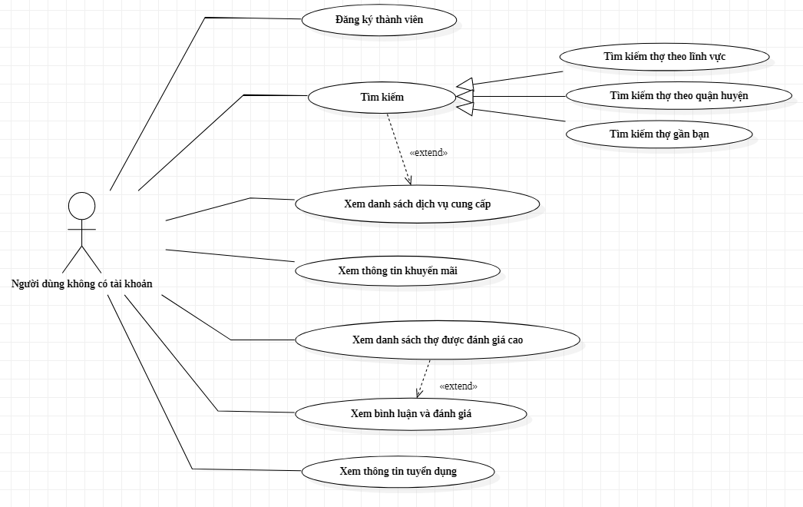
NỘI DUNG VÀ KẾT QUẢ THỰC HIỆN
Sơ đồ use cases
Sơ đồ hoạt vụ của người dùng không có tài khoản - trang 37

Slide 12
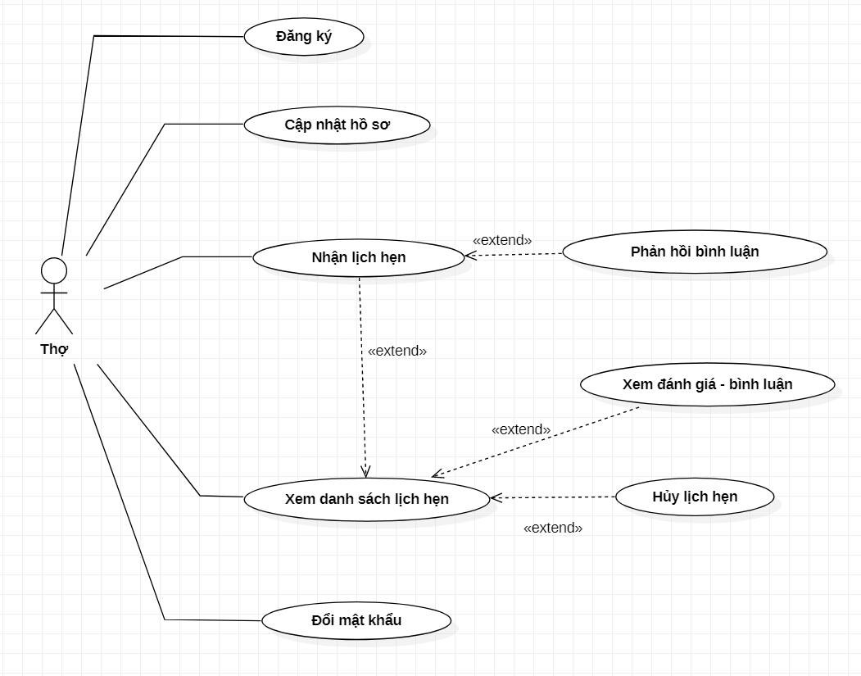
NỘI DUNG VÀ KẾT QUẢ THỰC HIỆN
Sơ đồ use cases
Sơ đồ hoạt vụ của thợ - trang 39

Slide 13
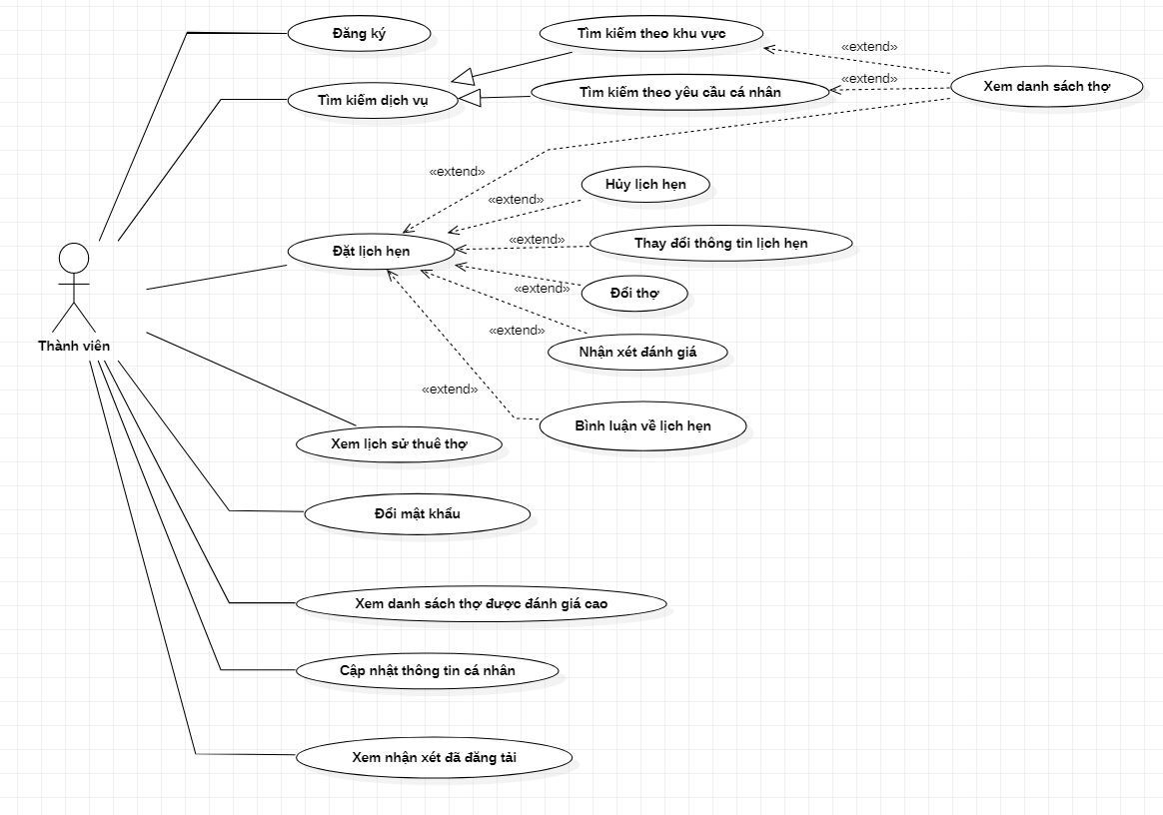
NỘI DUNG VÀ KẾT QUẢ THỰC HIỆN
Sơ đồ use cases
Sơ đồ hoạt vụ của thành viên - trang 38

Slide 14
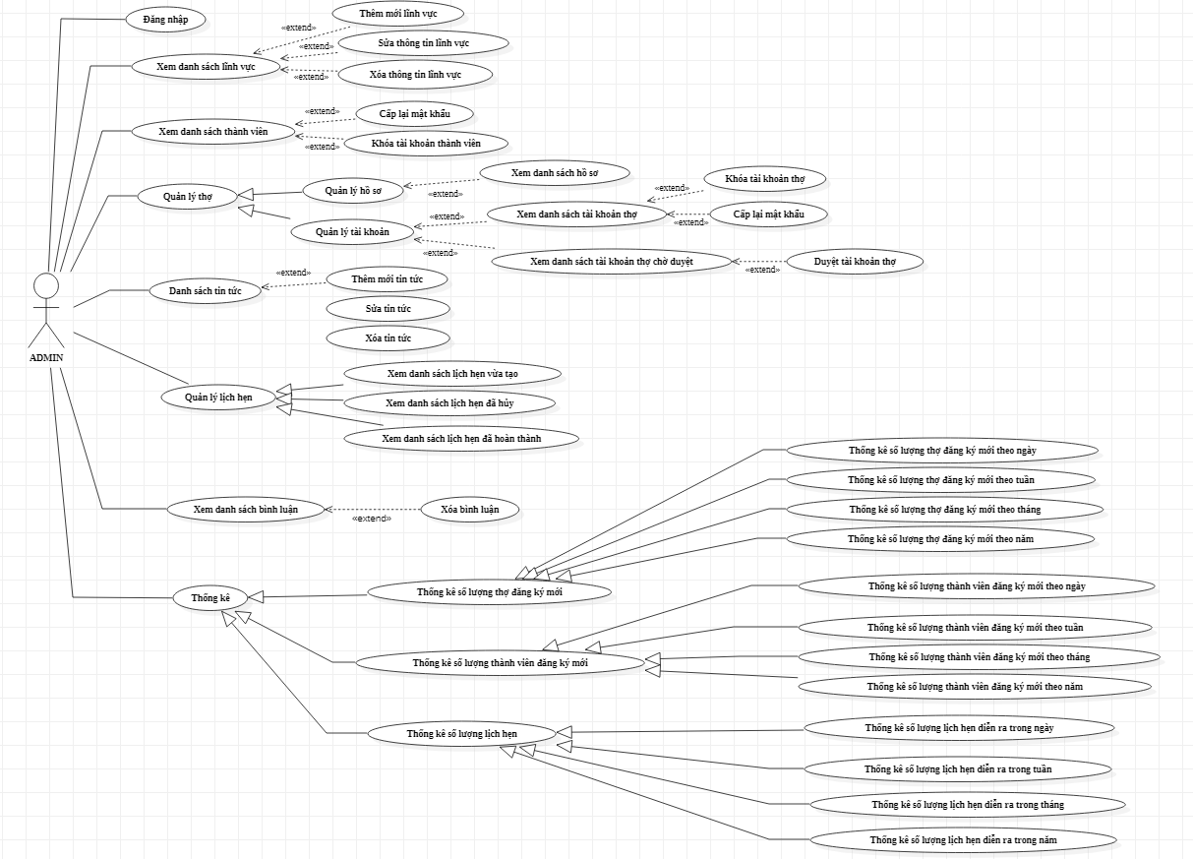
NỘI DUNG VÀ KẾT QUẢ THỰC HIỆN
Sơ đồ use cases
Sơ đồ hoạt vụ của admin - trang 40

Slide 15
NỘI DUNG VÀ KẾT QUẢ THỰC HIỆN
Thiết kế mô hình
MÔ HÌNH DỮ LIỆU MỨC QUAN NIỆM
(CDM)
C
F
SƠ ĐỒ CHỨC NĂNG
D
LƯU ĐỒ DÒNG DỮ LIỆU (DFD)

Slide 16
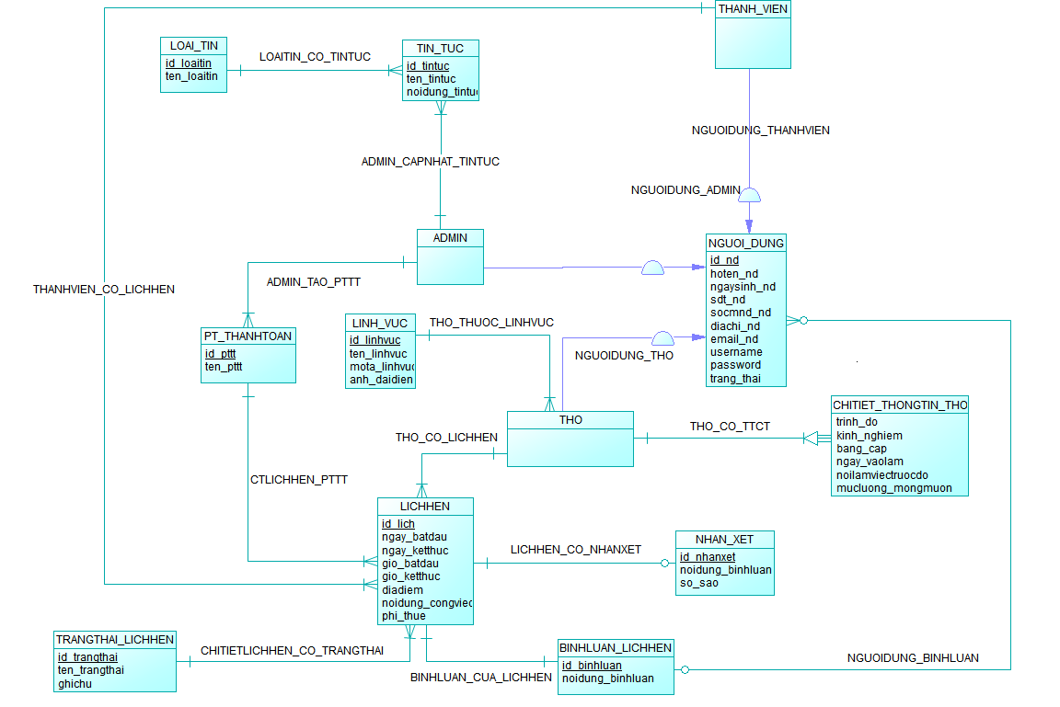
NỘI DUNG VÀ KẾT QUẢ THỰC HIỆN
Mô hình dữ liệu mức quan niệm (CDM) - trang 41

Slide 17
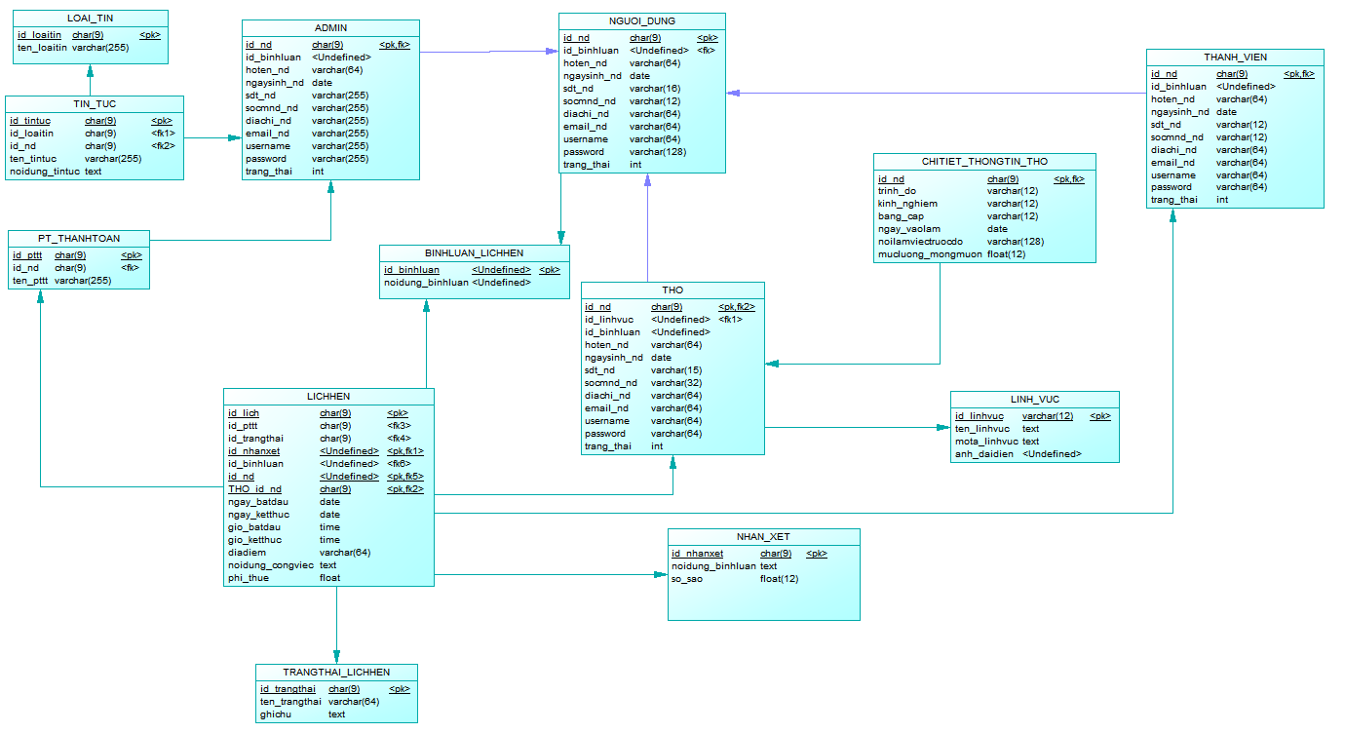
NỘI DUNG VÀ KẾT QUẢ THỰC HIỆN
Mô hình dữ liệu mức vật lý (PDM) - trang 42

Slide 18
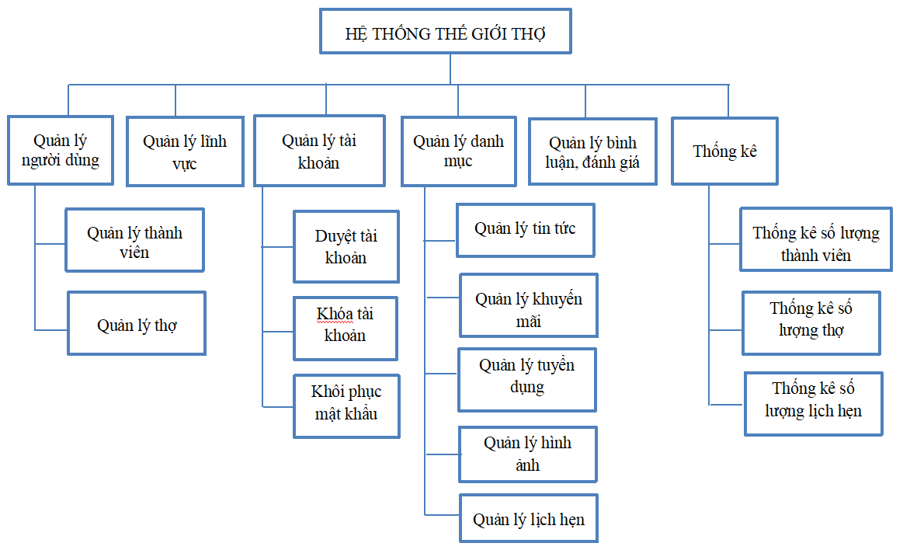
NỘI DUNG VÀ KẾT QUẢ THỰC HIỆN
Sơ đồ phân rã chức năng của Admin - trang 46

Slide 19
KẾT LUẬN VÀ HƯỚNG PHÁT TRIỂN
01
KẾT QUẢ ĐẠT ĐƯỢC
02
HẠN CHẾ VÀ KHÓ KHĂN
03
DEMO CHƯƠNG TRÌNH

Slide 20
KẾT LUẬN VÀ HƯỚNG PHÁT TRIỂN
Kết quả đạt được
Đáp ứng các nhu cầu tìm kiếm thợ, tìm kiếm thông tin cơ bản của khách hàng khi sử dụng hệ thống.
01
02
Thành viên và thợ dễ dàng tạo hoặc hủy lịch hẹn, quản lý lịch hẹn trên hệ thống.
03
Quản trị viên thao tác được các chức năng quản trị.

Slide 21
KẾT LUẬN VÀ HƯỚNG PHÁT TRIỂN
Hạn chế và khó khăn
01
Chưa xác thực được tài khoản người dùng qua SMS hoặc email.
Chưa tích hợp được chương trình khuyến mãi cũng như nhiều phương thức thanh toán vào hệ thống.
02
03
Chưa có công việc và chi phí cụ thể cho từng lĩnh vực.
04
Việc tìm kiếm thợ còn mang tính chất khách quan, chưa được nâng cao.

Slide 22
KẾT LUẬN VÀ HƯỚNG PHÁT TRIỂN
Hướng phát triển
01
Hoàn thiện các chức năng còn hạn chế của hệ thống.
02
Thiết kế giao diện linh động, đa nền tảng.
Thêm chức năng “Thợ yêu thích” để thành viên có thể lưu lại danh sách thợ quan tâm.
03
Khi có chương trình khuyến mãi mới, hệ thống sẽ gửi thông báo qua SMS hoặc gửi email trực tiếp cho thành viên.
04

Slide 23
DEMO HỆ THỐNG

Slide 24
XIN CẢM ƠN QUÝ THẦY CÔ VÀ CÁC BẠN ĐÃ LẮNG NGHE

